Slide 1


Введение в структуру программы и синтаксис языка
Введение в язык Java и платформу разработки
Хлыбов Владислав
Ресурс-менеджер, младший технический менеджер
Краснодар, 2023

Slide 2

Структура программы на языке Java, синтаксис
Какие объявления класса являются ошибочными?
public class Main { … }
public class _Main { … }
public class 1Main { … }
public class $Main { … }
public Class Main { … }
Public class Main { … }

Slide 3
Структура программы на языке Java, синтаксис
Расположите структурные блоки программы на Java в нужном порядке.
public class Main { … }
package ru.croc.javawinterschool;
import java.time.LocalDate;
package ru.croc.javawinterschool;
import java.time.LocalDate;
public class Main { … }

Slide 4
Структура программы на языке Java, синтаксис
Какая из ниже приведенных деклараций метода main верна?
private static void main(String[] args)
public void main(String[] args)
public static void test(String[] args)
public static main(String[] args)

Slide 5
Структура программы на языке Java, синтаксис
Какие из вариантов объявления переменной неверны? Почему?
Integer i1 = 1;
int i2 = 2;
short sh1 = 10000000;
String s1 = "String";
String s2 = 1;
float f1 = 2;
float f2 = 1.3;
float f3 = 23.2f;
double d1 = i1;
double d2 = s1;
double d3 = f3;

Slide 6
Структура программы на языке Java, синтаксис
Ниже приведен листинг файла Main.java. Что будет в результате компиляции?
package ru.croc.javacrocschool; public class Main { public static void main(String[] args) { System.out.println("Hello from Main"); } } public class SubMain { public static void main(String[] args) { System.out.println("Hello from SubMain"); } }

Slide 7
Структура программы на языке Java, синтаксис
В чем разница между:
import java.time.LocalDate;
import java.time.*;
Допустима ли запись вида:
import java.*;

Slide 8
Структура программы на языке Java, синтаксис
Любимая задача из серии «неадекватных». Что будет, если скомпилировать и запустить программу?
package ru.croc.javacrocschool; public class Main { public static void main(String[] args) { String name = "Vlad"; http://localhost/ System.out.println("Hello, " + name); } }

Slide 9
План на сегодня
Пару слов о том, что за зверь эта ваша Java
«Из чего состоит» Java
Первая программа на Java
Структура файлов
Метод main
Запускаем
Заливаем в репозиторий
Основы синтаксиса

Slide 10
Что мы знаем о Java?

Slide 11
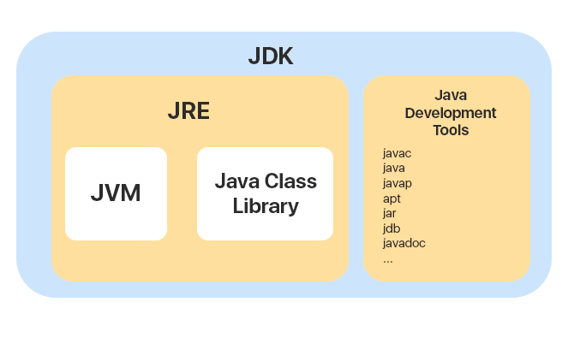
Из чего состоит Java
В чем разница между JDK, JRE, JVM?

Slide 12
Первая программа на Java. Структура
Классы – это база в Java
Один класс – один файл (имена обязаны совпадать)*
Классы состоят из полей (fields / instance variables / properties) и методов (methods)

Slide 13
Первая программа на Java. Метод main
public static void main(String[] args) { … }
String[] args String args[] String… args String[] options String options[] String… options

Slide 14
Первая программа на Java. Выполнение
Средствами непосредственно утилит JDK (javac/java):
javac SomeClass.java
java SomeClass
или
java SomeClass.java
Средствами IDE

Slide 15
Первая программа на Java. Фиксация изменений в VCS
1. Кто знает, что такое VCS (Version Control System)?
2. Кто знает разницу между Git и Mercurial?
3. Кто знает основные команды Git?

Slide 16
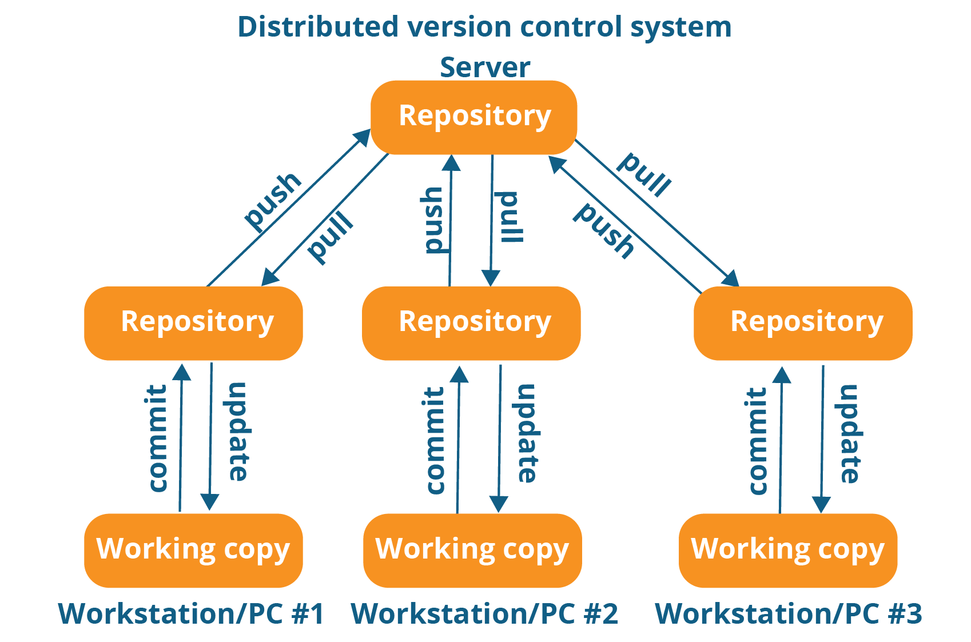
Первая программа на Java. Фиксация изменений в VCS

Slide 17
Первая программа на Java. Фиксация изменений в VCS
Сервисы для работы с Git:
GitHub
GitLab
Bitbucket (изначально был Mercurial Repo)

Slide 18
Домашнее задание. #1
Зарегистрироваться на github.com
Создать репозиторий для домашних заданий (через Web UI)
Прочитать tutorial по основным командам (commit, push, pull)
Постучаться ко мне в ЛС в tg, прислав: фамилию, имя и ссылку на репозиторий

